Slide 1
Kláštery v 10.-13. století a jejich archeologický výzkum
Tomáš Krampera, 526627

Slide 2
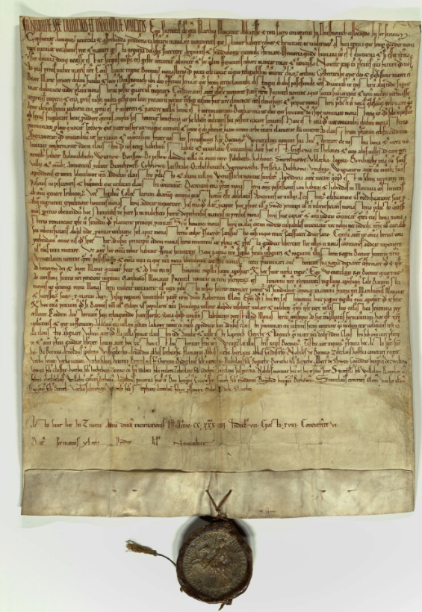
Co je to klášter?
Sídlo mnišského řádu
Řády venkovské × mendikantské
U nás zakládáno v již obydlených oblastech, kolonizace následovala až po etablování a dostavbě kláštera
Prvotní fundace zakladatele (panovník × soukromá fundace)
Zdroj: https://www.monasterium.net/mom/CZ-MZA/E10/1234_X_31/charter

Slide 3
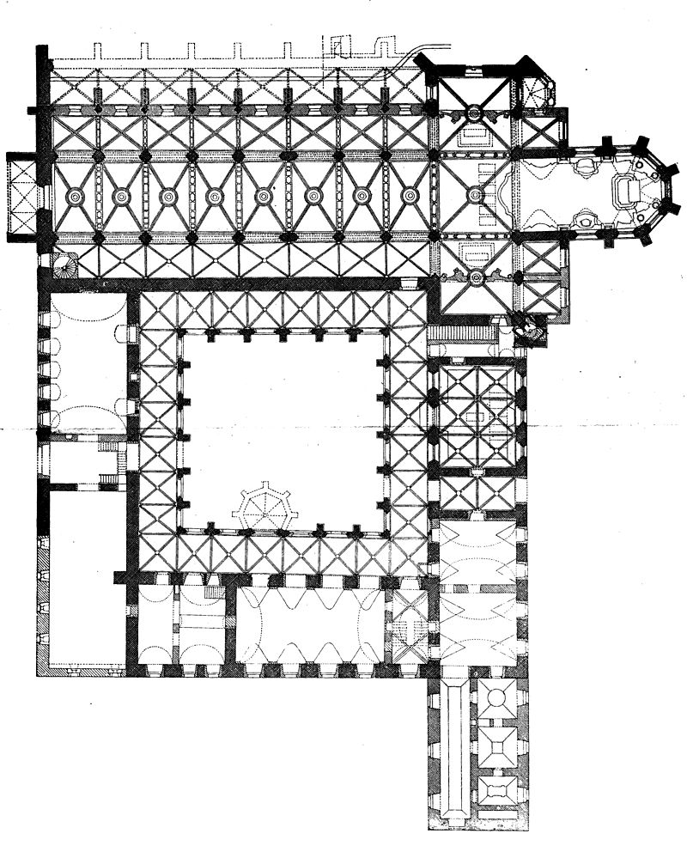
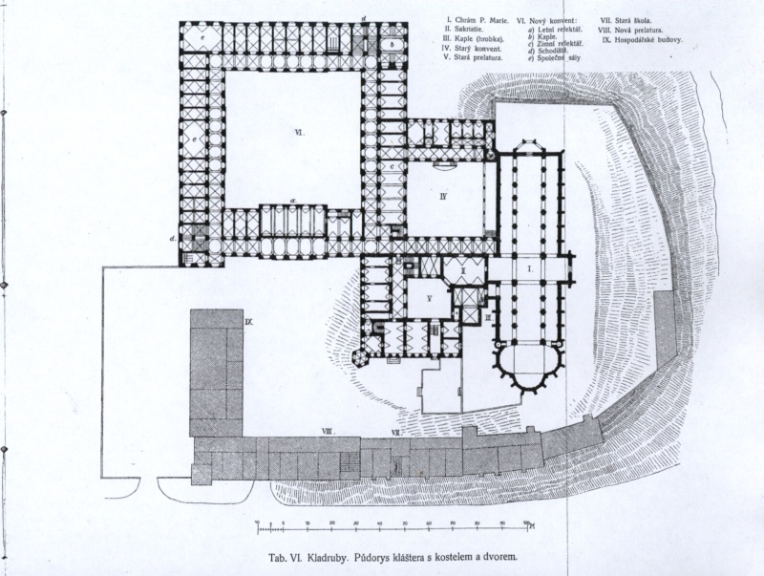
Stavební podoba kláštera
Každý řád měl svůj daný vzor a uspořádání
V Čechách častá modifikace vzorů (dle dané lokace)
Nejprve klášterní provizorium ze dřeva, poté stavba samotného kamenného kláštera
Zdroj: P. Vlček, P. Sommer, D. Foltýn 1997
Zdroj: http://depositum.cz/knihovny/pamatky/tiskclanek.php?id=c_6969

Slide 4
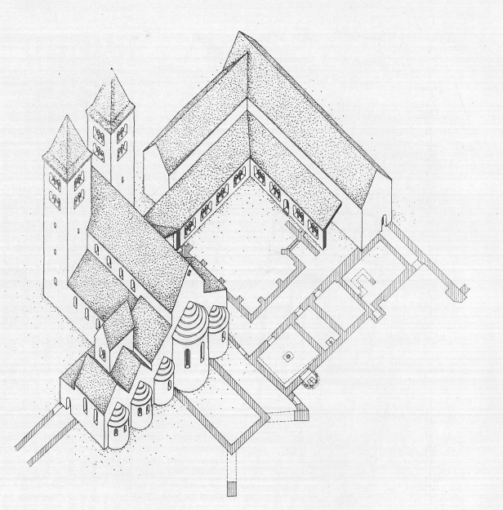
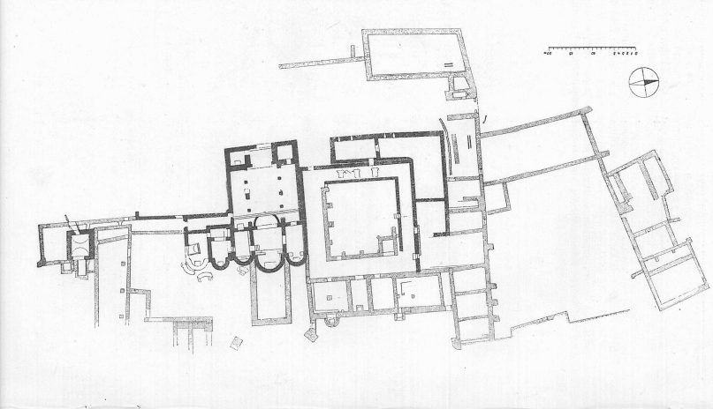
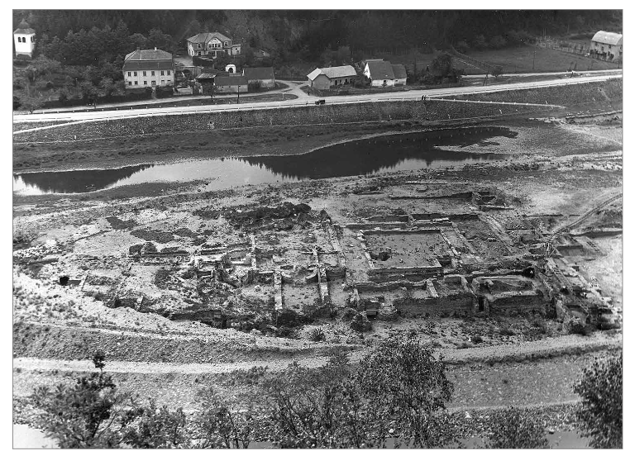
Ostrovský klášter
Zdroj: František Stehlík, 1947
Jeden z nejstarších benediktinských klášterů u nás
Atypický tvar dispozice => ostrov
Zdroj: František Stehlík, 1947
Zdroj: P. Sommer, 2020

Slide 5
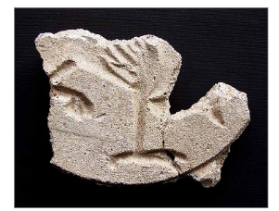
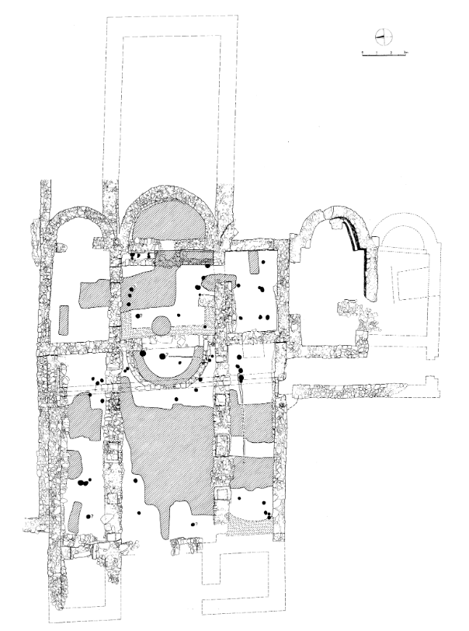
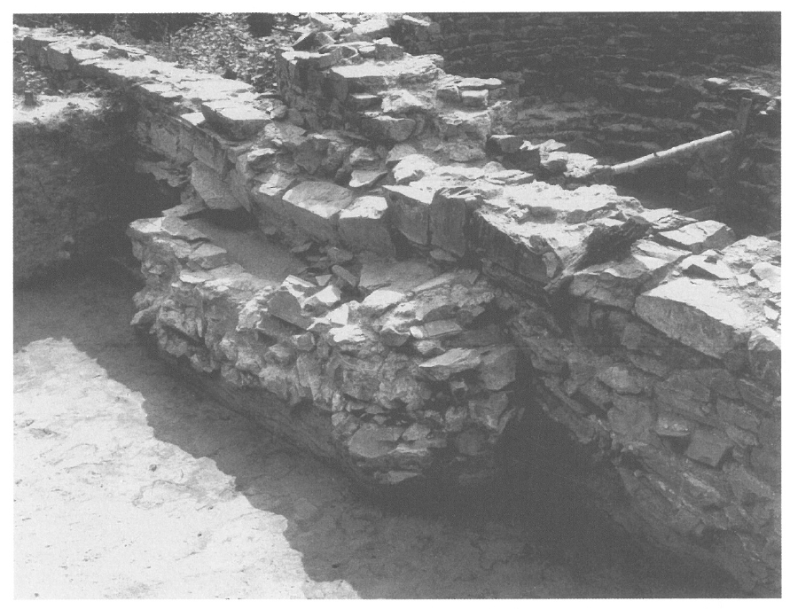
Ostrovský klášter
Doklady dřevěného provizoria
Hrob opata přezděn severní zdí chórové kaple
Břicháček, P. – Richter, M. – Sommer, P. 2003

Slide 6
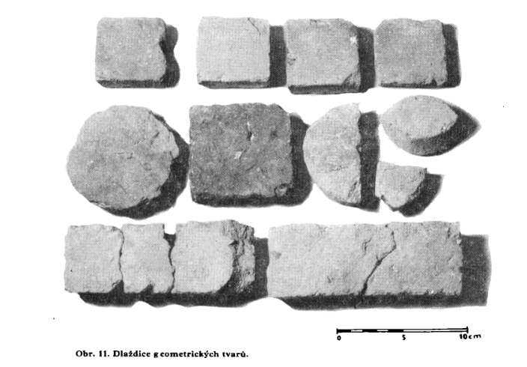
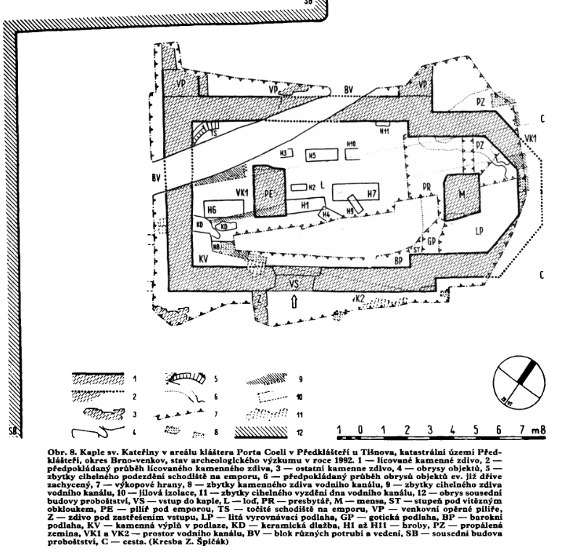
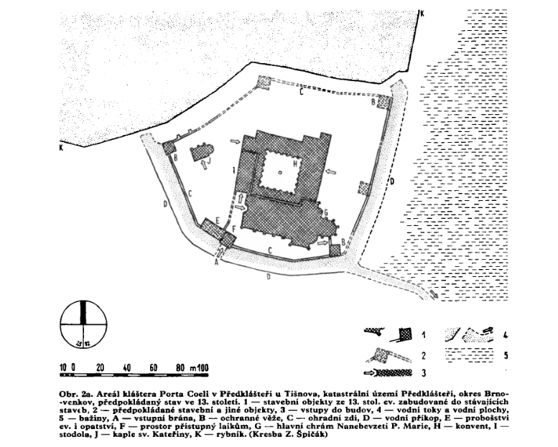
Porta coeli
Založen královnou Konstancií
Vodní příkop, pevnostní charakter
Kaple sv. Kateřiny – menší kostel dostavěn před hlavním klášterním dómem
Zdroj: Balcerdi, 1993

Slide 7
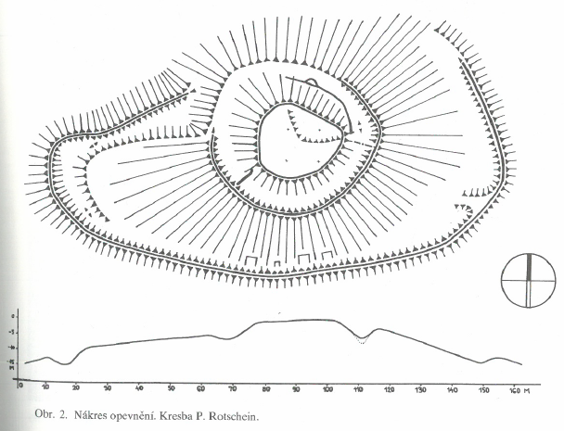
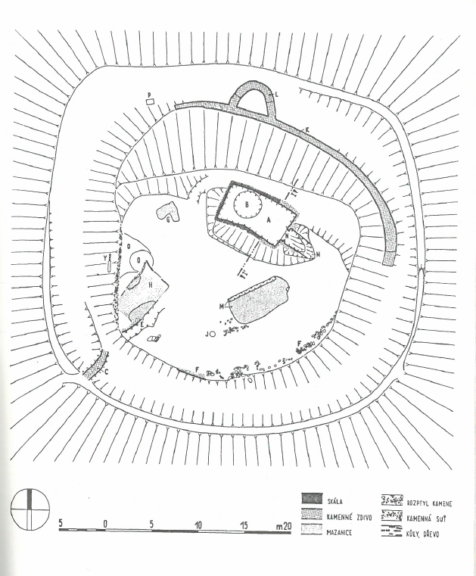
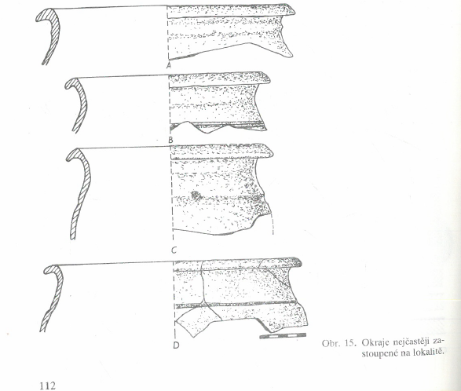
Čepička
Opevnění z pol. 15. století nad Předklášteřím
Doložené mohutné opevnění, ale nedostavěné
Budováno Pernštejny jako správní sídlo během husitských válek
Zdroj: Balcerdi 1990

Slide 8
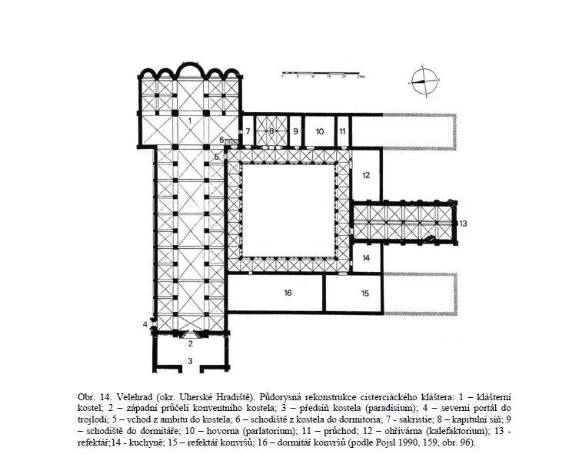
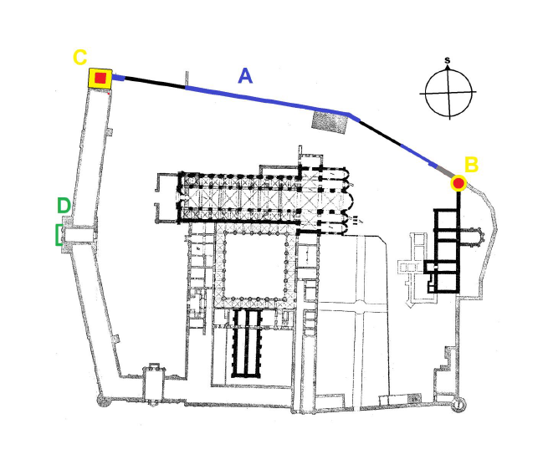
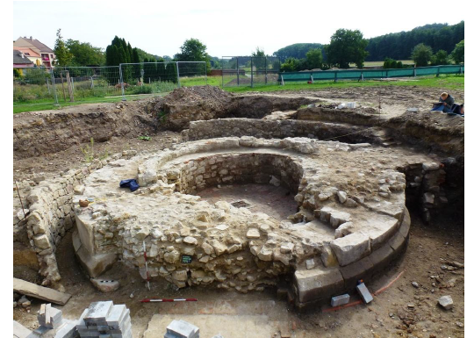
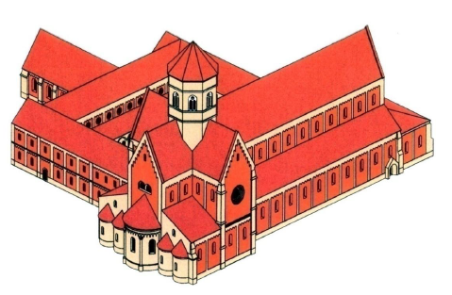
Velehrad
Příchod cisterciáků, provizorium u kostela sv. Jana
Románský systém spojen s prvky pozdního románského stylu a rané gotiky
Fortifikace kláštera
Horní a dolní hrádek
Zdroj: Schenk Z., 2015

Slide 9
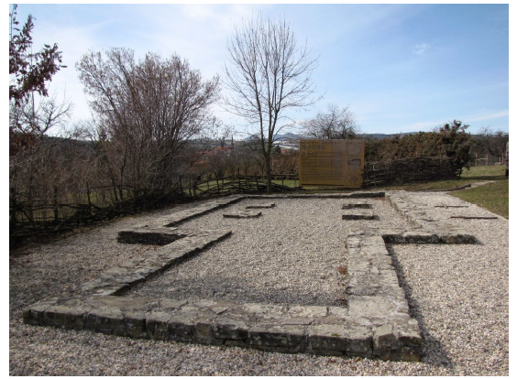
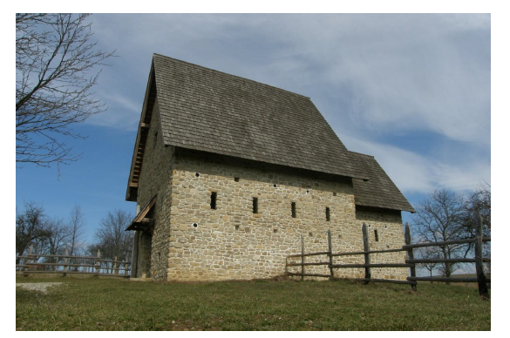
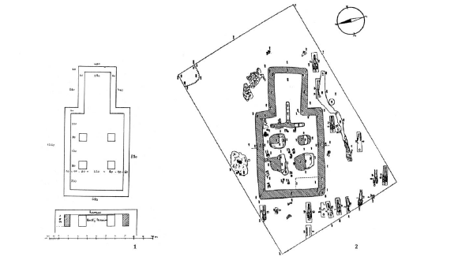
Kostel u sv. Jana
Kostelík pravděpodobně z 9. století
Sloužila jako provizorium příchozích cisterciáků
Zdroj: Schenk Z., 2015

Slide 10
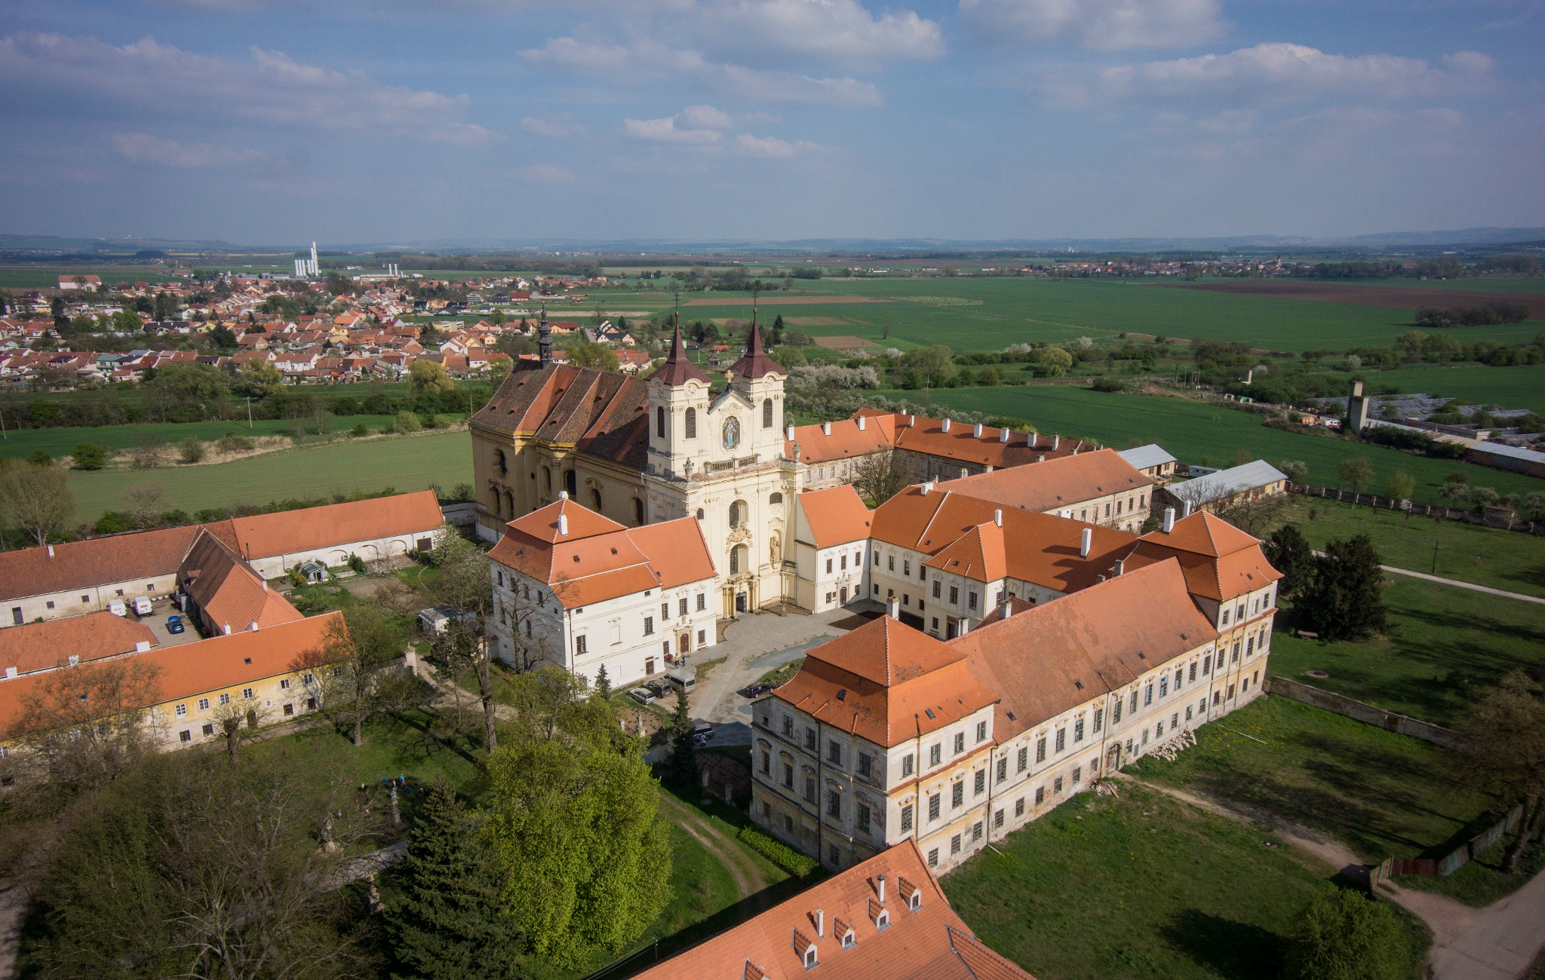
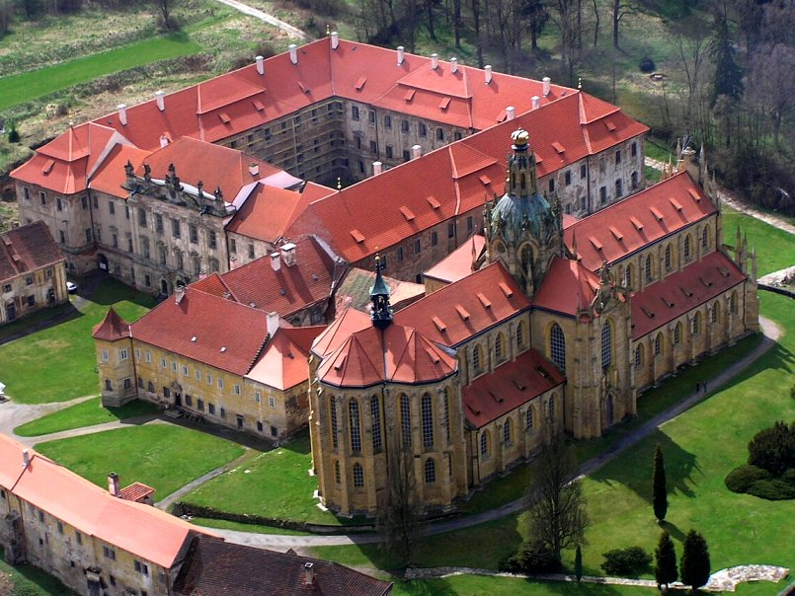
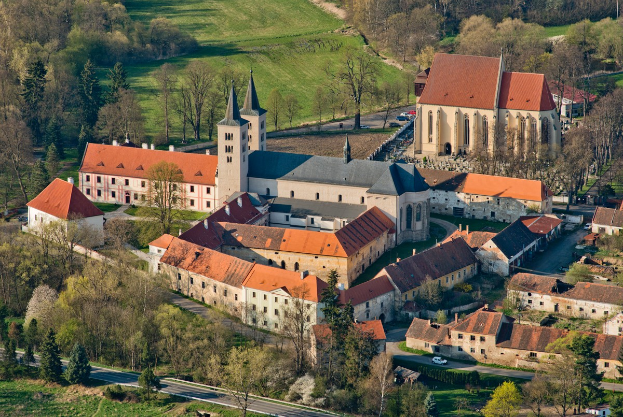
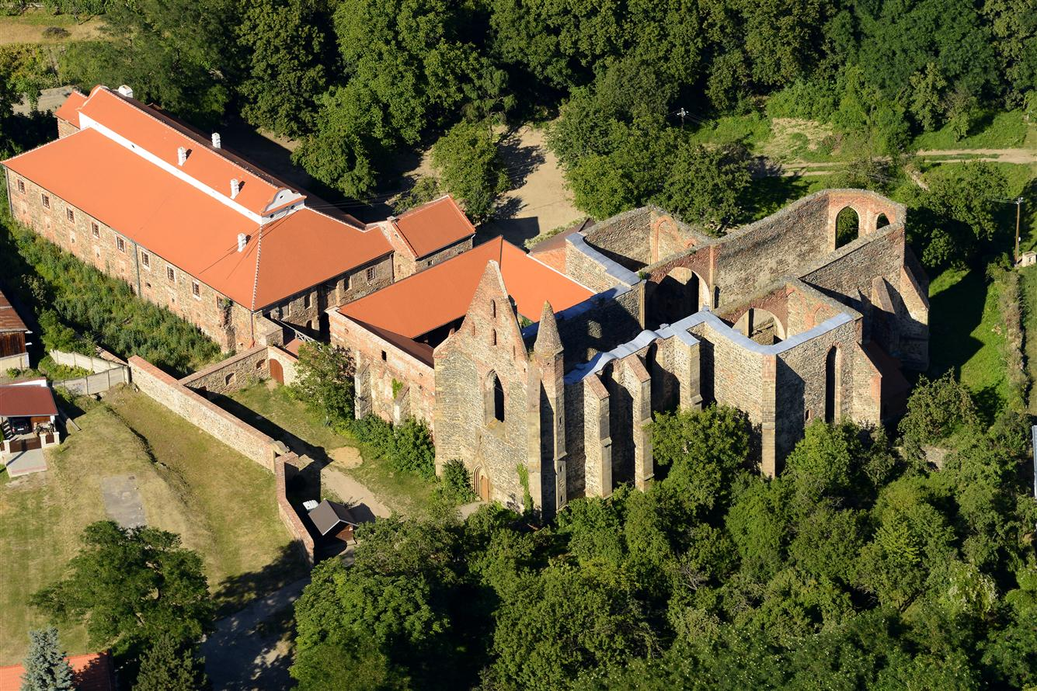
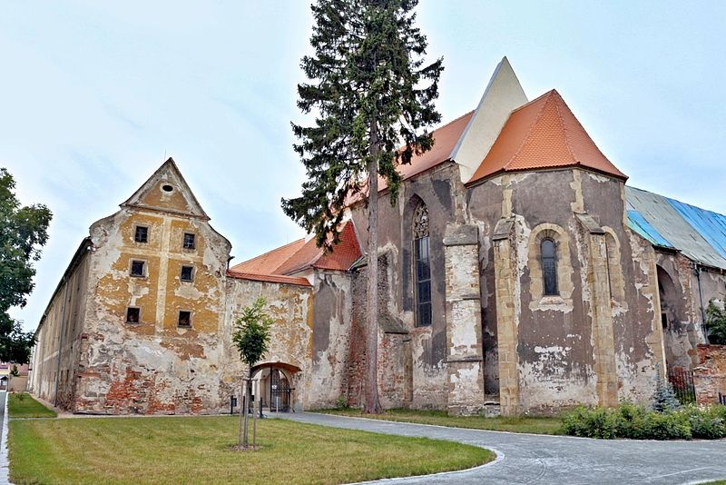
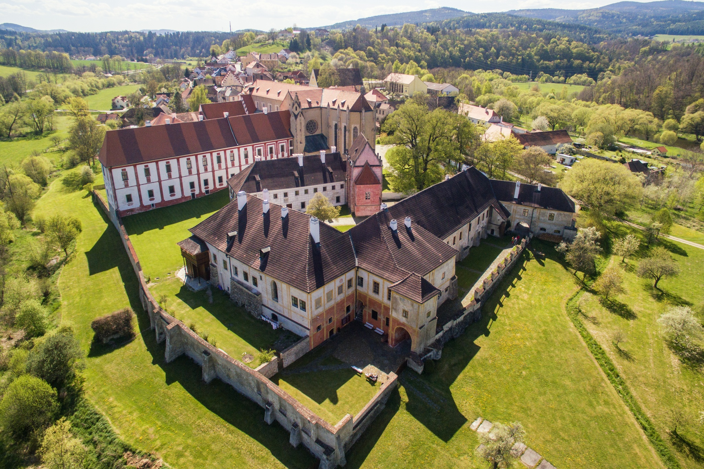
Rajhrad, 1045, Benediktini
Kladruby, 1115, Benediktini
Milevsko, 1184, Premonstráti
Rosa Coeli, 1181, Premonstrátky
Oslavany, 1225, Cisterciáci
Zlatá Koruna, 1263, Cisterciáci

Slide 11
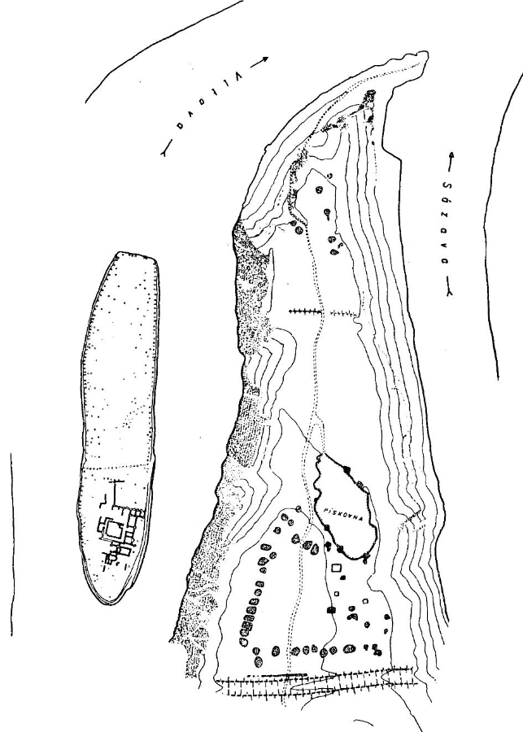
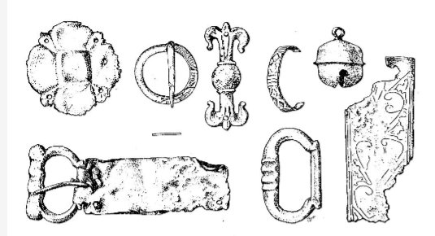
Klášterní města
Klášterřní osady mající za úkol uspokojit hmotné potřeby konventu
Klášterní dominia – grangia – především Broumov
Hraďištko u Davle, lok. Sekanka
Richter M., 1963

Slide 12
Zdroje
Břicháček, P. – Richter, M. – Sommer, P. 2003: Archeologie k miléniu ostrovského kláštera. In: 1000let kláštera na Ostrově (999–1999), Praha, 13–28.
Foltýn, D. a kol. 2005: Encyklopedie moravských a slezských klášterů, Praha.
Foltýn, D. – Sommer, P. – Vlček, P., 2003: Encyklopedie českých klášterů. Praha.
Shenk, Z., 2015: Velehrad - archeologické prameny k bývalému cisterciáckému klášteru, dizertační práce ÚAM FF MU Brno, Velehrad_O_archeologicke_prameny_k_byvalemu_cisterciackemu_klas_Archive.pdf
Belcredi, L., 1990: Čepička - opevnění nad klášterem Porta coeli v Tišnově -Předklášteří, Časopis Moravského muzea LXXV, 99-122.
Belcredi, L., 1993: Archeologický výzkum kaple sv. Kateřiny a areálu kláštera Porta coeli v Předklášteří u Tišnova, Archaeologia historica 18, 315-343.
Sommer, P., České kláštery 10.–13. století ve světle archeologických výzkumů, Archaeologia historica 3, 337-345.
Sommer, P., 2020: Století archeologického výzkumu Ostrovského kláštera (k. ú. Davle), Archaeologia historica, 45/2, 713-731
Charvátová, K., 2003: Dějiny cisterckého řádu v Čechách 1142-1420 I. Fundace 12. století, Praha (2. vydání).
Richter, M., 1963: Výzkum opevněné středověké osady v Hradišťku u Davle, Archeologické rozhledy XV, 200-219.

